Slide 1

ZAMAN YÖNETİMİ
Özkan YILDIRIM Psikolojik Danışman

Slide 2
ZAMAN NEDİR?
Zaman, yerine konması, geri döndürülmesi, yenilenmesi, depolanması, satın alınması mümkün olmayan kıt bir kaynaktır.
Zaman, hayatın kendisidir.
Benjamin Franklin

Slide 3


Zaman yönetİMİ nedİr?
Zaman yönetiminin amacı, bireylerin ve öğrencilerin zamanlarını etkili ve verimli şekilde kullanmalarını sağlamaktır.
Zamanı yönetimi, planlama/karar verme, uygulama ve denetleme süreçlerinden oluşan daimi bir döngüdür.

Slide 4





ZamanI yönetebİlmek hayatI kontrol edebİlmektİr.
Zaman yönetimini başarabilmek için;
Kontrol edemediğimiz bizim dışımızdaki olayları yönetebilmek gereklidir.
Kontrol edebildiğimiz olayları planlamak,
İyi bir yaşam için zaman önceden planlanmalıdır.

Slide 5
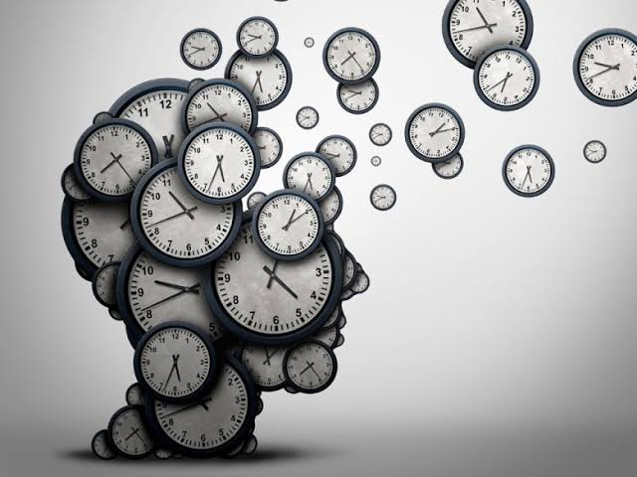
Zamanı yönetmek demek, elde sadece yirmi dört saatlik olan zaman sermayesini bireyin en etkili biçimde planlayarak, kontrolsüz biçimde eriyip gitmesine engel olmaktır.
Zamanı nicel olarak çoğaltmak mümkün olmamakla birlikte, zamanın tükenen kıymetli bir hazine olduğunun farkına varmak ve buna göre davranmak zamanı çoğaltır.

Slide 6
Çocuk İÇİn ZAMAN kavramI
Zaman kavramı oldukça soyut bir kavramdır. Bu nedenle erken çocukluk dönemi olan 0-6 yaş arasındaki çocuklar henüz soyut kavramlarla düşünebilme becerisine sahip olmadıklarından zaman kavramını yetişkinlerin algıladığı düzeyde anlayamazlar.

Slide 7
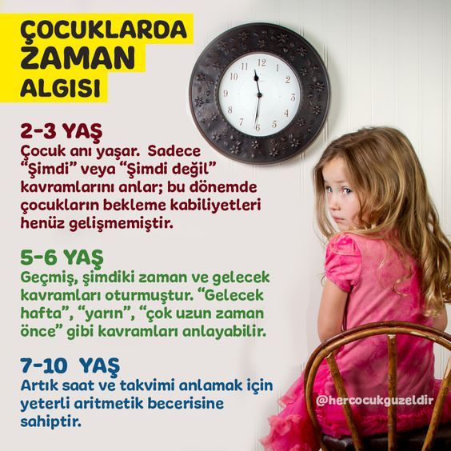
Çocuk için ZAMAN kavramı
Yaşa bağlı zihinsel gelişim
Tecrübe
Zaman algısı

Slide 8
Zaman KavramINI AlgIlamaya Başlayan Çocuklar
Olayların sıralaması, neyin ne zaman olacağını bilememeye ilişkin endişelerin giderilmesi, hayatlarındaki düzenin sağlanması gibi pek çok alanda daha güvenli olabiliyorlar.
Zaman ve saatle ilişkili çalışmalar, mantık ve matematik öğretileri açısından da çok önemli faydalar sağlıyor.

Slide 9
Zaman KavramINI AlgIlamaya Başlayan Çocuklar
Günün (sabah, öğle, akşam vb.), haftanın, yılın akışını bilmesi çocuğun sıralama becerisi kazanması için önemlidir.
Erken yaşlarda başlanan zaman kavramına yönelik farkındalık, bireyin yetişkinlik döneminde zamanı doğru yönetmesinde de etkili olur.

Slide 10
Önerİler
Çocuğunuza her aktivitenin bir vakti olduğunu ve yapmaları gereken şeyleri yaptıktan sonra hak ettikleri gibi kalan boş zamanın keyfini çıkarabileceklerini öğretebilirsiniz.
Önce, sonra, ilk, son,her zaman, bazen, hiçbir zaman gibi kavramların da zaman kavramının içinde olduğu unutulmamalıdır.

Slide 11
Önerİler
Öğrenmeyi oyun haline getirmeye çalışın. Süre tutularak yapılan aktiviteler, zaman kavramını öğrenmede yardımcı olabilir.
Bir takım sorular aracılığıyla merak duygusu uyandırabilir ve öğrenmeyi kolaylaştırabilirsiniz. Örneğin, küçük çocuklara sabah mı uyanırız akşam mı? ya da sabah mı hava karanlık olur akşam mı? gibi sorular yöneltebilirsiniz.

Slide 12
Önerİler
Rutinler zamanı organize etmeye ve bir düzen yaratmaya yardımcı olurlar.
  Çocuğunuz yataktan kalktığında okul için hazırlanması gerektiğini bilmeli.
  Oyun oynamadan önce ev ödevini yapmalı.
  Yeni oyuncaklar çıkarmadan önce etrafa dağılmış olan diğer oyuncakları toplamalı.
  Yatağa gitmeden önce bir sonraki gün için çantasını hazırlamalı.
  Yemek saati, eve geliş saati gibi rutinler oluşturmaya çalışın.

Slide 13
Önerİler
Çocuğunuzun istediği bir oyuncağı hemen almak yerine çok uzun olmamak koşulu ile bir süre beklemesini sağlayın. Bekleyeceği süreyi takvimde işaretleyerek her gün kalan gün sayısını çocuğunuzla beraber hesaplayın.
Kum saatleri çocukların ilgisini daha çok çekiyor. Ona bir kum saati alabilirsiniz.
Odasına asmak için takvim alabilirsiniz.

Slide 14
Önerİler
Saati öğretirken
Saat
Dakika
Saniye
Gün
Hafta
Ay
Yıl
Takvimi öğretirken

Slide 15
kaynakça
Zaman Yönetimi: https://elbistanram.meb.k12.tr/meb_iys_dosyalar/46/05/958573/dosyalar/2021_03/03141539_Zaman_yonetimi_veli.pptx

Slide 16
BENİ DİNLEDİĞİNİZ İÇİN TEŞEKKÜR EDERİM ☺

